Slide 1



Педагогические приемы создания ситуации успеха

Slide 2
«Все, что перестает удаваться, перестает и привлекать» (Франсуа де Ларошфуко).
«Ребенок должен быть убежден, что успехом он обязан, прежде всего, самому себе. Помощь учителя, какой бы эффективной она ни была, все равно должна быть скрытой. Стоит ребенку почувствовать, что открытие сделано с помощью подачи учителя... радость успеха может померкнуть» (В. А. Сухомлинский).

Slide 3
Задачи
1. Систематизировать приемы и методы создания ситуации успеха учащихся на уроке.
2. Разработать совместно банк данных «Ситуации успеха учащихся на уроке» для развития личности школьника.

Slide 4
Памятка
Для группового обсуждения мнений и принятия какого-либо решения рекомендуем соблюдать следующие правила:
Обязательное участие каждого в работе группы на протяжении всего занятия.
Откровенность и доброжелательность в общении.
« Работаем без погон», то есть все равны в общении без учета заслуг, знаний и педагогического стажа.
Четко и ясно выражайте свои мысли, стремитесь «сделать себя понятным» себе и другим.
Помните, что каждый участник ответственен за результат работы всей группы, а группа – за каждого.

Slide 5
с психологической точки зрения
Успех – это переживание состояния радости, удовлетворения от того, что результат, к которому человек стремится, либо совпал с его ожиданиями, либо превзошёл их.
с педагогической точки зрения
Ситуация успеха – это такое целенаправленное, организованное сочетание условий, при которых создаётся возможность достичь значительных результатов в деятельности (как отдельно взятой личности, так и коллектива в целом).
Формула успеха: У=П×В

Slide 6
СИТУАЦИЯ-это сочетание условий, которые обеспечивают успех
УСПЕХ- - это результат подобной ситуации
ОЖИДАНИЕ УСПЕХА– стремление заслужить одобрение; стремление утвердить свое «Я», свою позицию, сделать заявку на будущее, ожидание окружающих, личности, результат деятельности личности.
Главный смысл деятельности учителя
состоит в том, чтобы создать каждому воспитаннику ситуацию успеха.
Основные типы ситуаций успеха:
1. Неожиданная радость
2. Общая радость
3. Радость познания

Slide 7
Неожиданная радость
Типично для детей с традиционно невысокими показателями."Мнимый успех": удовлетворенность учащихся невысокими достижениями при объективной возможности иметь более высокие успехи
Задача педагога:
преодоление ситуаций мнимого успеха путем создания таких условий, при которых учащийся повышает свои достижения.

Slide 8
приемы
«Лестница» или «Встань в строй»
«Даю шанс»
«Исповедь» или «Когда учитель плачет»

Slide 9
«Общая радость»
Типично для детей с хорошими способностями, стабильной успеваемостью, болезненно переживающих неудачи).
Задачи педагога:
показать пути предупреждения неудач или причины, источник неудач
убеждать ученика в возможности претендовать на более высокие достижения
стимулировать желание постоянно работать, а не брать штурмом одну часть задания

Slide 10
приемы
«Следуй за нами»
«Эмоциональный всплеск» или «Ты так высоко взлетел»
«Обмен ролями»
«Заражение» или «Где это видано, где это слыхано»

Slide 11
Радость познания
Познание опирается на самообразование, на самопознание. Нет более ценных мотивов для учебы, чем интеллектуальные, в основе которых лежит потребность познавать мир
Задача педагога:
Выращивание познавательного интереса для формирования радости познания.

Slide 12
приемы
«Эврика»
«Линия горизонта»

Slide 13

БАНК СИТУАЦИЙ УСПЕХА
Минутки психологической разгрузки или эмоциональной зарядки (шутки, загадки, скороговорки).
Вопросы, которые задают сами дети. + Задай вопрос учителю
Прием-подсказка (План-ответ, рисунок-подсказка, таблица, опорные сигналы и пр.)
Частично-поисковые и эвристические ситуации (проблемные задания)
Ролевые ситуации («наблюдатель», «мудрец», «хранитель знаний»)
Игры-системы на уроках
Какую отметку хочешь получить в конце четверти?
Конкурс эрудитов (на предметных неделях) Итоговые межпредметные конференции
Подзаголовок слайда

Slide 14
Предложение всего перечня работ
Проведи урок (обмен ролями)
Объясни свои действия (рефлексия)
Эмоциональное «поглаживание»
Репетиция самостоятельной к/работы (анонсирование)
Заполни пропуск в информации
Найди ошибку.
Исповедь.
Эмоциональный всплеск
Ожидание радости
Подбор заданий нарастающей сложности
Дифференцированная помощь ученикам в выполнении заданий одной и той же сложности
Подзаголовок слайда

Slide 15

Технологические операции создания ситуаций успеха:
Снятие страха
Авансирование успешного результата
Скрытое инструктирование
Подзаголовок слайда
Внесение мотива
Персональная исключительность
Мобилизация активности или педагогическое внушение
Высокая оценка детали

Slide 16
Технологические операции создания ситуаций успеха:
1.Снятие
страха –
помогает преодолеть неуверенность в собственных силах, робость, боязнь самого дела и оценки окружающих. “Мы все пробуем и ищем, только так может что-то получиться”. “Люди учатся на своих ошибках и находят другие способы решения”. “Контрольная работа довольно легкая, этот материал мы с вами проходили”.

Slide 17
2. Авансирование успешного результата – помогает учителю выразить свою твердую убежденность в том, что его ученик обязательно справиться с поставленной задачей. Это, в свою очередь, внушает ребенку уверенность в свои силы и возможности. “У вас обязательно получится”. “Я даже не сомневаюсь в успешном результате”.

Slide 18
Скрытое инструктирование ребенка в способах и формах совершения деятельности –
помогает ребенку избежать поражения, достигается путем намека, пожелания. “Возможно, лучше всего начать с…..”. “Выполняя работу, не забудьте о…..”.

Slide 19
5. Персональная исключительность –
обозначает важность усилий ребенка в предстоящей или совершаемой деятельности. “Только ты и мог бы….”. “Только тебе я и могу доверить…”. “Ни к кому, кроме тебя, я не могу обратиться с этой просьбой…”

Slide 20
6. Мобилизация активности или педагогическое внушение –
побуждает к выполнению конкретных действий. “Нам уже не терпится начать работу…”. “Так хочется поскорее увидеть…”

Slide 21
7. Высокая оценка детали –
помогает эмоционально пережить успех не результата в целом, а какой-то его отдельной детали. “Тебе особенно удалось то объяснение”. “Больше всего мне в твоей работе понравилось…”. “Наивысшей похвалы заслуживает эта часть твоей работы”.

Slide 22
Алгоритм создания ситуации успеха
На фоне эмоциональной комфортности снятие страха
«Мы все пробуем и ищем, только так может что-то получиться».
«Люди учатся на своих ошибках, и находят способы решений».
Авансирование успешного результата
«Я даже не сомневаюсь в успешном результате»,
« У тебя обязательно получиться»
Скрытое инструктирование ребёнка в способах деятельности
«Возможно, лучше всего начать с…»,
«Выполняя работу, не забудьте о…»
Внесение мотива (обозначить практическую значимость)
«Без твоей помощи твоим товарищам не справиться…»
Персональная исключительность
«Только ты и мог бы», «Только тебе, я могу доверить…»,
«Ни к кому, кроме тебя, я не могу обратиться с этой просьбой…»
Мобилизация активности, или педагогическое внушение
«Так хочется поскорее увидеть…»
Высокая оценка деталей
«Тебе особенно удалось то объяснение…»,
«Больше всего мне в твоей работе понравилось…»

Slide 23
Условия создания ситуации успеха
Первое обязательное условие – атмосфера доброжелательности в классе.
Второе условие – снятие страха – авансирование детей перед тем, как они приступят к реализации поставленной задачи.
Ключевой момент – высокая мотивация: во имя чего? Ради чего? Зачем?
Важна реальная помощь в продвижении к успеху.
Необходимо краткое экспрессивное воздействие на учеников – педагогическое внушение (Успехов! За дело! И т.д.)
Обязательна педагогическая поддержка в процессе выполнения работы.

Slide 24

Успех в учении – единственный источник внутренних сил, рождающий энергию для преодоления трудностей, желания учиться
В.А.Сухомлинский:
Подзаголовок слайда

Slide 25

Улыбка, добрый взгляд
Интерес к каждому ученику, великодушие по отношению к любому
Оценка действий ученика с акцентом на детали
Вера в способности ученика
Останавливает внимание на негативном
Много говорит за детей
Выражает недовольство учеником, группой учеников
Даёт прозвища (плохой, ленивый …)
Предупреждает и угрожает по невыполнению требований

Slide 26
1. Если я получаю хорошую оценку – это значит, что...
...меня похвалят родители
...я хорошо знаю материал
...учительница будет рада
...у меня поднимается настроение и появляется желание делать уроки и ходить в школу

Slide 27
2. Если я получаю плохую отметку – это значит, что...
...у меня испортится настроение
...меня накажут
...учительница будет недовольна
...я расстроюсь
...я буду считаться плохим учеником
...у меня пропадет интерес к учебе

Slide 28
3. Мне всегда приятно, когда взрослые в школе...
...меня уважают
...обращают на меня внимание
...меня хвалят
...разговаривают со мной вежливо
...доверяют мне
...чувствуют, когда мне плохо
...называют по имени
...справедливо оценивают каждого

Slide 29
4. Когда я смотрю на учителя, мне кажется, что...
...у меня испортилось настроение
...меня накажут
...учительница будет недовольна
...я расстроюсь
...я буду считаться плохим учеником
...у меня пропал интерес к предмету

Slide 30
5. Я чувствую себя уверенно, когда в школе...
...меня хвалят
...ставят хорошие оценки
...вызывает меня к доске
...мне помогают
...доброжелательны ко мне
...меня понимают и поддерживают

Slide 31

– подготавливает учащихся к правильному восприятию нового материала, настраивает на правильное выполнение примеров, задач, написание диктантов: «Я уверена, что все вы напишите правильно!»;
– подбадривает, если у них что-то не получается или они допускают ошибки;
– использует на уроке игровые ситуации, загадки, творческие задания, оказывает влияние на формирование интереса к учебным предметам;
– формирует у учащихся положительную «Я-концепцию».
Положительная «Я-концепция» (я нравлюсь себе и другим, я многое могу) способствует успеху, отрицательная «Я-концепция» (я не нравлюсь, не способен) мешает успеху, ухудшает результаты, способствует изменению личности в отрицательную сторону.

Slide 32
Для формирования положительной «Я-концепции» у ученика, необходимо:
– видеть в каждом уникальную личность, уважать ее, понимать, принимать, верить в нее («Все дети талантливы»);
– создавать личности ситуации успеха, одобрения, поддержки, доброжелательности, чтобы школьная жизнедеятельность, учеба приносили ребенку радость;
– понимать причины детского незнания и неправильного поведения, устранять их, не нанося ущерба достоинству, «Я-концепции» ребенка («Ребенок хорош, плох его поступок»);
– помогать детям реализовывать себя в деятельности («В каждом ребенке – чудо, ожидай его»).

Slide 33
Классный руководитель
1. Похвала
Страшна ли она? Внушить ребенку веру в себя, прикоснуться рукой к его плечу, отдать ему свое сердце, открытое для добра и сочувствия, — в этом залог успешного воспитания.
2. Авансирование
Речь идет о тех случаях, когда учитель заранее предупреждает школьника о самостоятельной или контрольной работе, о предстоящей проверке знаний. Предупреждает не просто так. Иначе этот прием можно было бы обозначить как упреждающий контроль.
3.Анонсирование
предварительное обсуждение того, что должен будет ребенок сделать: посмотреть план сочинения, прослушать первый вариант предстоящего ответа, вместе с учителем подобрать литературу к выступлению и т.п. Чем-то это напоминает репетицию предстоящего действия. Сомневающимся в себе такая подготовка создает психологическую установку на успех, дает уверенность в силах.

Slide 34
3. «Холодный душ»
На уроке у способных учеников можно наблюдать, что периоды подъема, взлета могут сменяться расслаблением; добросовестное отношение к своим обязанностям иногда «пробуксовывает».. Ахиллесова пята этих школьников – быстрое привыкание к успеху, девальвация радости, превращение уверенности в самоуверенность.
4. «Эврика»
создание условия, при которых ребенок, выполняя задание, неожиданно для себя пришел бы к выводу, раскрывающему неизвестные для него ранее возможности.

Slide 35

«Дети счастливых родителей, как правило, бывают счастливы в браке»;
«Счастливого человека может воспитать только счастливый»

Slide 36
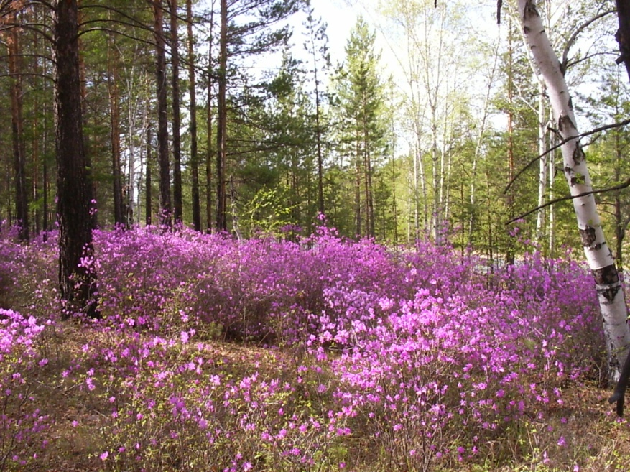

Slide 37
